Slide 1



Eclairage velo voir et être vu
Créé par Arnaud Sivert
http://velorizontal.1fr1.net/t16874-eclairage-a-del-pour-velo-led-light-for-bike-partie-1
https://www.fub.fr/tests-eclairages

Slide 2
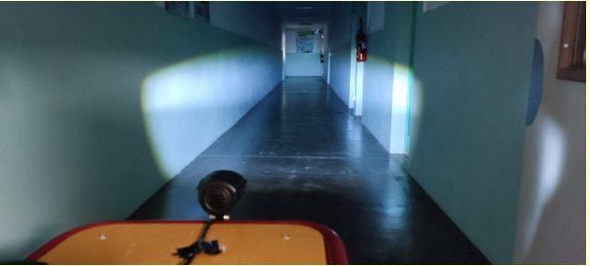
Tests éclairages :
Efficacité Lumens/Watt (Échauffement dissipation) : 100 lumen/watt en 2024
Puissances Watt de l’éclairage : 10Watt pour l’avant et 3Watt à l’arrière pour être vue de jour
Optique lux pour concentrer l’éclairage vers une direction, avec coupure de faisceau ; anti-éblouissement
Mesure Demi-Angle : 5° amplement suffisant
Autonomie : 2h à 10h
Prix
Réverbération passive (gilet jaune, catadioptre
Stickers ) : réfléchit 1/100 de l’éclairage reçu
Normes : vehicule ECER112 avant et ECER07 arriere et allemande velo STVZO
https://de.wikipedia.org/wiki/Stra%C3%9Fenverkehrs-Zulassungs-Ordnung

Slide 3
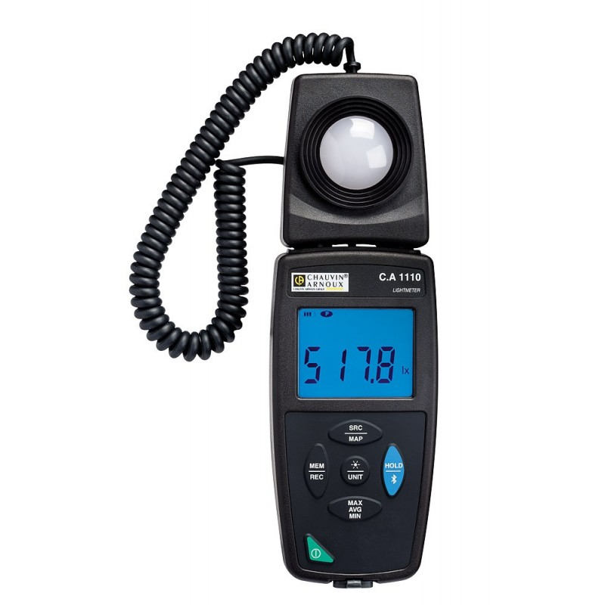
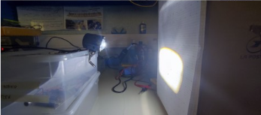
L’eclairage en lux mesuré avec luxmetre
Lux = lumen/surface
Lux vs distance = lux à 1m / distance²
Mesures de l’éclairage en fonction de la distance
Mesures de l’éclairage en fonction du rayon

Slide 4
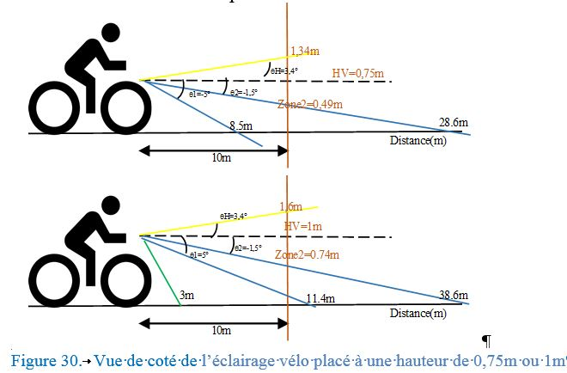
optique éclairage en fonction de la

Slide 7
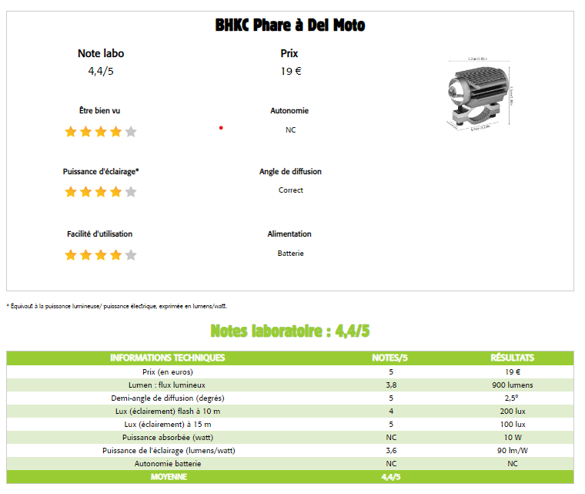
Cahier des charges :
Site web et publication des éclairages :
Visualisations des éclairages : Prix, Année, Type, Note et Référence
Fiches éclairages
Base de données Firebase

Slide 8
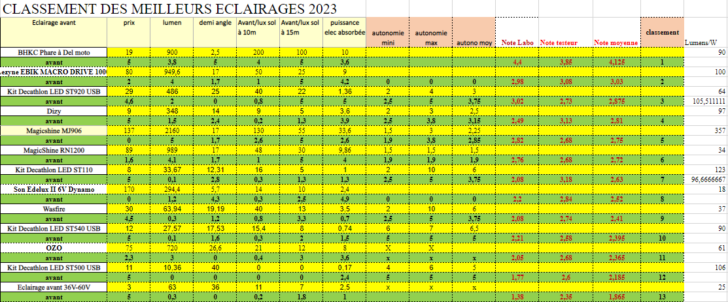
II/ Thème du Stage
Atteinte des objectifs :

Slide 9
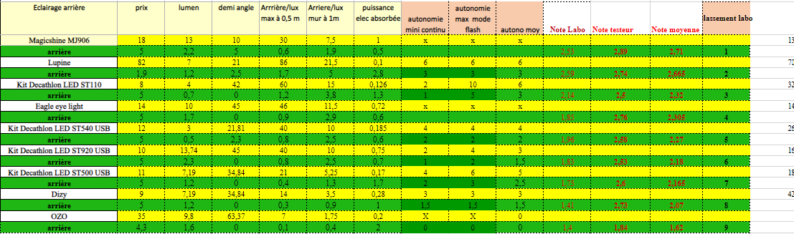
Atteinte des objectifs :

Slide 10
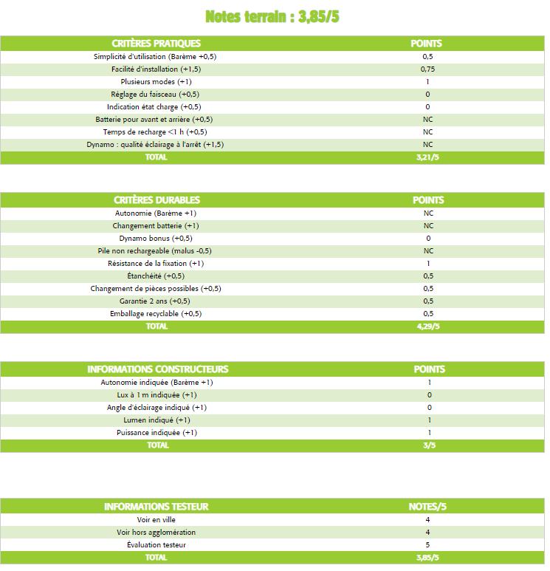
II/ Thème du Stage
Atteinte des objectifs :

Slide 11
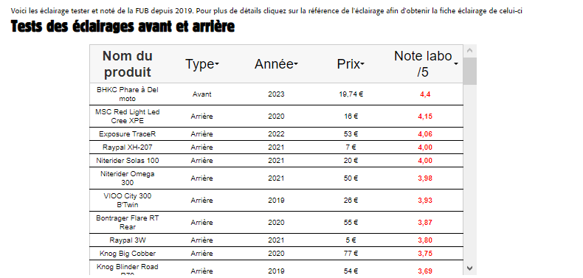
II/ Thème du Stage
Atteinte des objectifs :

